Slide 1
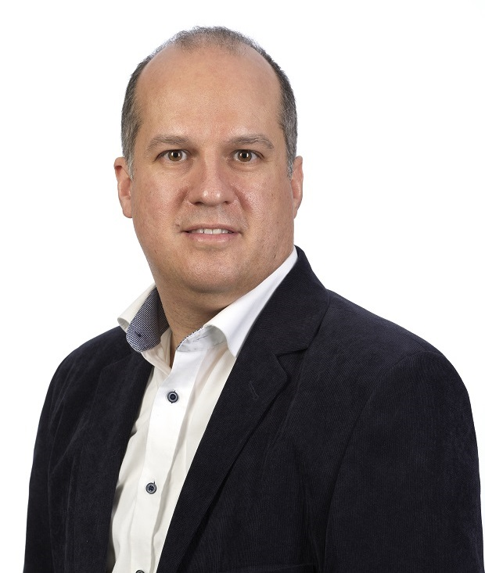
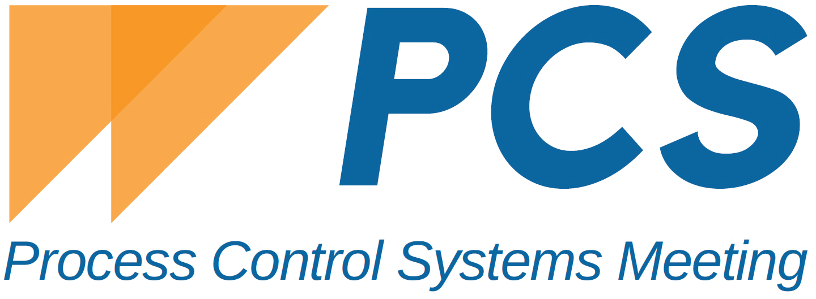
NYERGES Tamás
Ipari Megoldások és Automatizálás - Termék Menedzser
PLC 4.0 – A PLC-k következő generációja
Phoenix Contact Kft.
tnyerges@phoenixcontact.com
A „PLC 4.0” nem csupán egy új vezérlő, hanem egy komplex, összekapcsolt és intelligens rendszer, amely radikálisan átformálja az ipari automatizálást.
A gyártási folyamatokban az ipar számára rugalmasabb és hatékonyabb működésre van szükség, ezt az igényt a „klasszikus” PLC-k már nem tudják kielégíteni.
Erre megoldást a következő generációs vezérlők tudják nyújtani, a nagyobb kommunikációs képességükkel, felhő alapú szolgáltatás támogatásukkal, az IoT eszközökkel és a big data analitikával való integrációjukkal, melyek az Ipar 4.0 koncepciójához illeszkedve hozzájárulnak az okos gyártási technológiákhoz, lehetővé teszik a gyártási folyamatok folyamatos optimalizálását, moduláris kialakításuknak köszönhetően könnyen bővíthetők és testreszabhatók.
A biztonság is fontos szempont, így ezek az eszközök magasabb szintű kiberbiztonsági védelmet is kínálnak.
Az előadás során megmutatom mik az ilyen „PLC”-k főbb ismertetőjegyei, milyen alkalmazások készíthetők velük.
I graduated as electrical engineer at the Óbuda University in 2002. Since then I have worked in industry in various positions as an application developer, production support engineer and field application engineer. Phoenix Contact’s Product Manager I’m responsible for the company's automation portfolio and automation solutions.
Miskolc-Lillafüred
Hotel Palota**** 2-4. October 2023
Process Control
Systems Meeting

